Slide 1


Tehnologii Web
JavaScript

Slide 2

Ce este javascript?
JavaScript este un limbaj de scripting folosit cel mai mult în domeniul web
Se folosește atât pe backend (NodeJS), cât și pe frontend (React, Angular, Vue, Backbone, jQuery, Vanilla)
Este un limbaj ușor de înțeles

Slide 3
Scurt istoric
JavaScript a fost inventat în 1995 de Brendan Eich
A apărut ca o nevoie a browserului Netscape Navigator de a avea un limbaj care să lege și să anime componentele HTML statice de atunci
A devenit un standard ECMA în 1997 și de atunci versiunile de JavaScript standardizate poartă denumiri de ECMAScript (sau ES):
    ES5: 2009
    ES6: 2015 (let și const...)
    Din 2016, versiunile sunt denumite după an (ECMAScript 2016, 2017, 2018, 2019, 2020..)
Nu are nicio legătură cu Java, însă Java era foarte popular, așa că a fost numit JavaScript
  “Java is to JavaScript as ham is to hamster”

Slide 4
Paradigme
JavaScript este un limbaj:
  Dinamic (comportament la runtime)
  Slab tipat (tipurile nu contează)
  Imperativ
  Funcțional (funcții “high order” și funcții “pure”)
  OOP (se bazează pe prototip)
  Reactiv (se bazează pe evenimente)

Slide 5
Rulare
JavaScript poate fi rulat:
  În consola browserului sau pe backend
  Local (ex. NodeJS)
Codul JavaScript se scrie în fișiere .js (sau în HTML)
Nu există “puncte de intrare” (e.g.: funcții main)

Slide 6
sintaxa
Sintaxa JavaScript se aseamănă cu sintaxa C
  Blocuri decizionale (if, switch)
  Buclele (for, while, do…while) și break și continue
  Corpurile funcțiilor scrise între paranteze acolade
  Comentariile (//, /**/)
Se bazează pe variabile, funcții, vectori și obiecte
Afișarea pe ecran se realizează folosind console.log()

Slide 7
Tipuri de date primitive
JavaScript are trei tipuri “primitive”: number, string și boolean și două valori speciale, null și undefined
  Orice altceva este un obiect
Numerele sunt întotdeauna stocate ca valori de tip float
  Numerele hexazecimale încep cu 0x
  Unele platforme tratează 0123 ca octal, altele îl tratează ca zecimal
    Pentru că nu puteți fi siguri, e mai indicat să evitați cu totul folosirea valorilor in octal!
Valorile String pot fi delimitate prin caractere apostrof sau ghilimele
  String-urile pot conține \n (newline), \" (double quote), etc.
Valorile boolean sunt fie true, fie false
  0, "0", stringul gol, undefined, null și NaN sunt false, restul valorilor sunt true

Slide 8
Variabile
Variabilele în JavaScript se declară cu let sau const
Există două categorii de date:
  Primitive (string, number, boolean, undefined, symbol)
  Complexe (object, function)
Deoarece JS este dinamic și slab-tipat, tipurile de date nu se pun explicit
Șirurile de caractere se pot defini utilizând “ sau ‘.

Slide 9
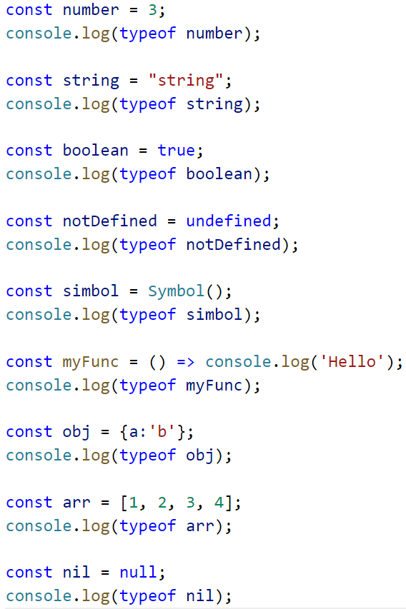
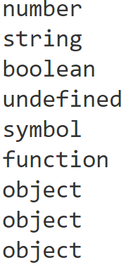

Slide 10
Operatori (1)
Operatori aritmetici (toate numerele sunt în virgulă mobilă):
+ - * / % ++ --
Operatori de comparație:
< <= == != >= >
Operatori logici:
&& || !
Operatori la nivel de biți:
& | ^ ~ << >> >>>
Operatori de asignare:
+= -= *= /= %= <<= >>= >>>= &= ^= |=

Slide 11
Operatori (2)
Concatenare de string-uri: +
Operatorul condițiomal:
condition ? value_if_true : value_if_false
Teste de egalitate:
    == și != încearcă convertirea operatorilor la același tip înaintea efectuării testului
  Nu ca în C sau Java: === și !== consideră operanzii inegali dacă aceștia sunt de tipuri diferite
Operatori suplimentari:
new typeof void delete

Slide 12
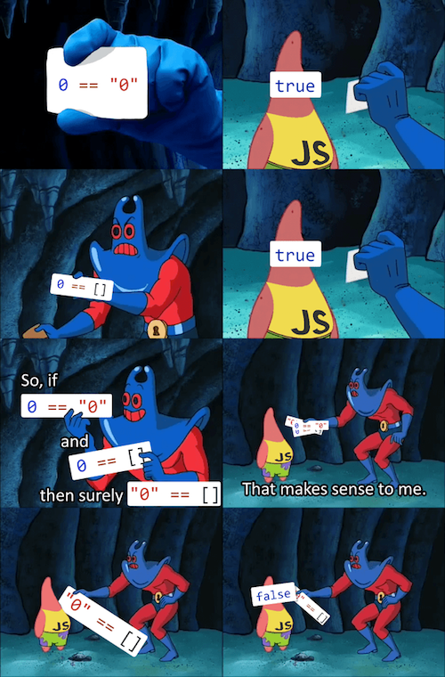
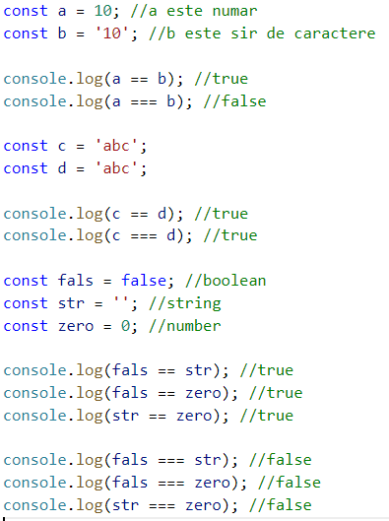

Slide 13
Instrucțiuni (1)
Majoritatea sintaxelor de instrucțiuni JavaScript sunt împrumutate din C
  Atribuirea: greeting = "Hello, " + name;
  Instrucțiunea compusă:
  { statement; ...; statement }
  Instrucțiunea If:
  if (condition) statement;
  if (condition) statement; else statement;
  Instrucțiuni de iterare:
  while (condition) statement;
  do statement while (condition);
  for (initialization; condition; increment) statement;

Slide 14
Instrucțiuni (2)
Instrucțiunea switch:
switch (expression) {
case label :
statement;
break;
case label :
statement;
break;
...
default : statement;
}
Alte instrucțiuni familiare:
  break;
  continue;
  Instrucțiunea vidă, precum;; sau { }

Slide 15
Obiecte
JavaScript lucrează cu “object literals”, scriși conform următoarei sintaxe:
  { name1 : value1 , ... , nameN : valueN }
Exemplu:
  car = {myCar: "Saturn", 7: "Mazda",
  getCar: CarTypes("Honda"), special: Sales}
    Câmpurile sunt myCar, getCar, 7 (este chiar un nume legal de câmp) și special
    "Saturn" și "Mazda" sunt câmpuri de tip String
    CarTypes este un apel de funcție
    Sales este o variabilă ce a fost definită anterior
  Exemplu de folosire: document.write("I own a " + car.myCar);

Slide 16
Obiecte
Obiectele sunt elemente de tipul cheie:valoare
  Cheia este un șir de caractere
  Valoarea este orice, inclusiv un alt obiect
Obiectele pot fi declarate pe loc, folosindu-se paranteze acolade sau pot fi instanțiale, utilizându-se new
Cheile obiectelor pot fi scrise in 3 moduri:
  Șir de caractere
  Sub formă de variabilă evaluată
  Ca simbol
Atunci când o cheie este definită drept simbol, numele ei este ascuns

Slide 17
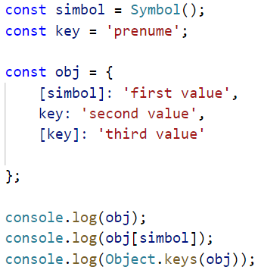
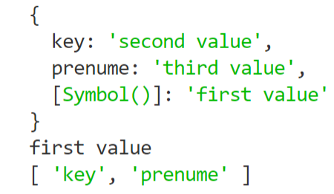
Obiecte

Slide 18
Trei moduri de a crea un obiect
Puteți folosi un object literal:
  var course = { name: “PWeb", teacher: “Ciprian Dobre" }
Puteți folosi new pentru a crea un obiect “blank” căruia să îi adăugați câmpuri ulterior:
  var course = new Object();
  course.name = “PWeb";
  course.teacher = “Ciprian Dobre";
Puteți scrie și folosi un constructor:
  function Course(n, t) { // functia ar trebui definita in sectiunea <head>
  this.name = n; // cuvantul cheie "this" este necesar, nu optional
  this.teacher = t;
  }
  var course = new Course(“PWeb", “Ciprian Dobre");

Slide 19
Array
JavaScript permite definirea de tablouri, declarate folosind paranteze drepte și virgule
  Exemplu: color = ["red", "yellow", "green", "blue"];
  Variabilele tablou sunt inițializate începând de la poziția 0 → color[0] are valoarea "red"
Dacă folosim două virgule succesive, variabila tablou va avea un element “empty” în respectiva poziție
  Exemplu: color = ["red", , , "green", "blue"];
    color are 5 elemente
  Totuși, o virgulă la final este ignorată
    Exemplu: color = ["red", , , "green", "blue”,]; are tot 5 elemente

Slide 20
Patru moduri de a crea un array
Puteți folosi un array literal:
var colors = ["red", "green", "blue"];
Puteți folosi new Array() pentru a crea un tablou gol:
  var colors = new Array();
  Puteți adăuga elemente ulterior în acel tablou:
  colors[0] = "red"; colors[2] = "blue"; colors[1]="green";
Puteți folosi new Array(n) cu un singur argument numeric pentru a crea un tablou având respectiva dimensiune
  var colors = new Array(3);
Puteți folosi new Array(…) cu două sau mai multe argumente pentru a crea un tablou conținând respectivele valori:
  var colors = new Array("red","green", "blue");

Slide 21
Inițializare
Crearea unui tablou dimensionat deja pentru 10 elemente:
var badArray = new Array(10);
vs.
Crearea unui tablou având un singur element, cu valoarea 10:
var goodArray= [10];

Slide 22
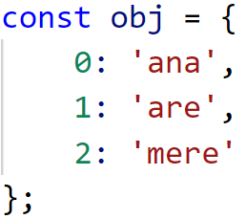
Variabile
este echivalent cu

Slide 23
Lungimea unui tablou
Dacă myArray este un tablou, lungimea acestuia este obținute folosind myArray.length
Dimensiunea unui tablou poate fi modificată prin adăugarea de elemente peste lungimea curentă a acestuia
  Exemplu: var myArray = new Array(5); myArray[10] = 3;
Tablourile sunt structuri de date risipite, spațiul este alocat doar pentru elementele cărora le-a fost cu asignată o valoare
  Exemplu: myArray[50000] = 3; este perfect OK
  Indicii trebuie să fie între 0 și 2³²-1
Similar ca în C și Java, nu există tablouri bidimensionale; dar există tablou de tablou: myArray[5][3]

Slide 24
Tablouri vs. obiecte
Variabilele de tip array sunt obiecte
  car = { myCar: "Saturn", 7: "Mazda" }
  car[7] este echivalent cu car.7
  car.myCar este același cu car["myCar"]
Dacă cunoașteți numele unei proprietăți puteți folosi notația cu punct: car.myCar
Daca nu cunoașteți numele proprietății dar îl aveți într-o variabilă (sau îl puteți calcula), folosiți notația de tip array: car["my" + "Car"]

Slide 25
Instrucțiunea for … in
Puteți itera printre proprietățile unui obiect folosind
for (variable in object) statement;
  Exemplu: for (var prop in course) {
  document.write(prop + ": " + course[prop]);
  }
  Posibil output: teacher: Ciprian Dobre
  name: PWeb
  Proprietățile sunt accesate într-o ordine nedefinită
  Dacă adăugați sau ștergeți proprietăți obiectului din buclă este nedefinit dacă instrucțiunea iterativă va traversa și proprietățile nou definite sau nu
  Tablourile sunt obiecte; aplicată unui tablou, for…in va vizita “proprietățile” 0, 1, 2, …
  Observați că course["teacher"] este echivalent cu course.teacher

Slide 26
Copierea Obiectelor
Obiectele sunt copiate, implicit, prin referință
Copierea unui obiect prin valoare se poate realiza în mai multe moduri:
  Folosind Object.assign
  Folosind spread operator (ES6)
  Folosind JSON.parse si JSON.stringify (cea mai bună)
Problema la primele două variante apare atunci când se dorește copierea unor obiecte care au la rândul lor alte obiecte în interior

Slide 27
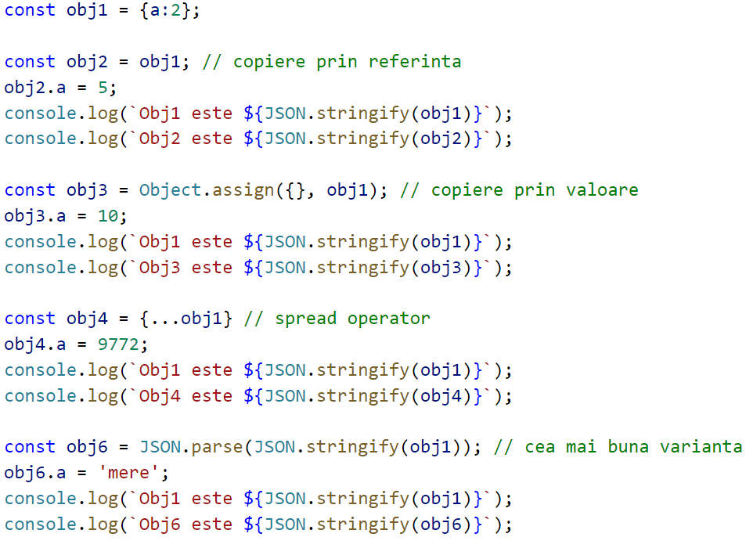
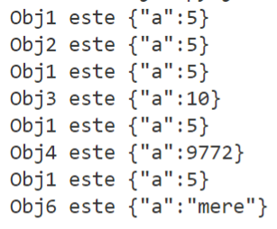

Slide 28
Functii
Funcțiile din JS sunt asemănătoare cu cele din C, cu câteva excepții:
  Nu au tip de retur
  Nu au tip la parametri
Până la introducerea ES6, funcțiile se declarau folosind cuvântul cheie function
ES6 a introdus arrow functions
Arrow function se bazează pe modelul lambda, atribuind unei variabile drept valoare o funcție anonimă
O funcție atașată unei chei dintr-un obiect se numește metodă

Slide 29
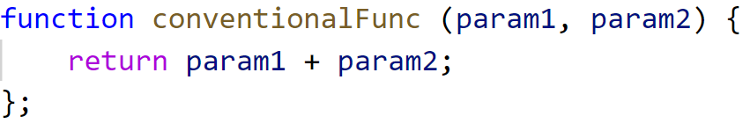

Functii
este (aproape) echivalent cu

Slide 30
this
În JavaScript există this
This este oricare dintre:
  Într-o metodă este obiectul posesor
  De unul singur este obiectul global
  Într-o funcție este obiectul global
  Într-un eveniment, this este elementul care a primit evenimentul

Slide 31
Function vs arrow function
  Funcțiile clasice nu sunt identice cu funcțiile arrow
  Când sunt folosite ca metode, this are valori diferite
    Funcțiile clasice au comportamentul obișnuit
    Funcțiile arrow considera this ca făcând parte din contextul în care au fost apelate
  Funcțiile clasice pot fi folosite drept constructor, funcțiile arrow nu
  Funcțiile arrow nu au obiectul argument

Slide 32
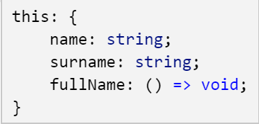
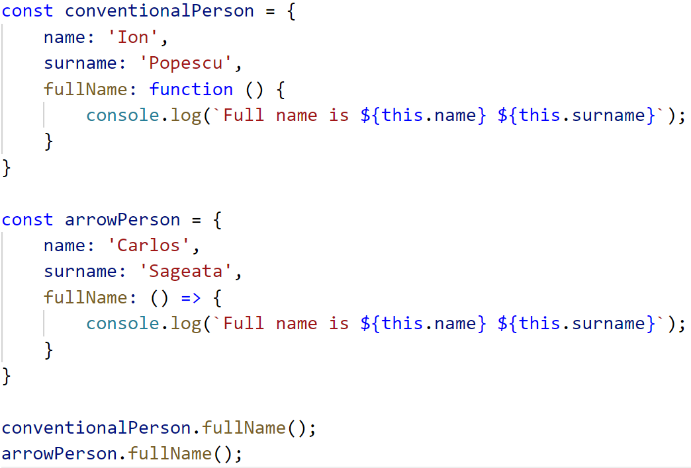



Slide 33
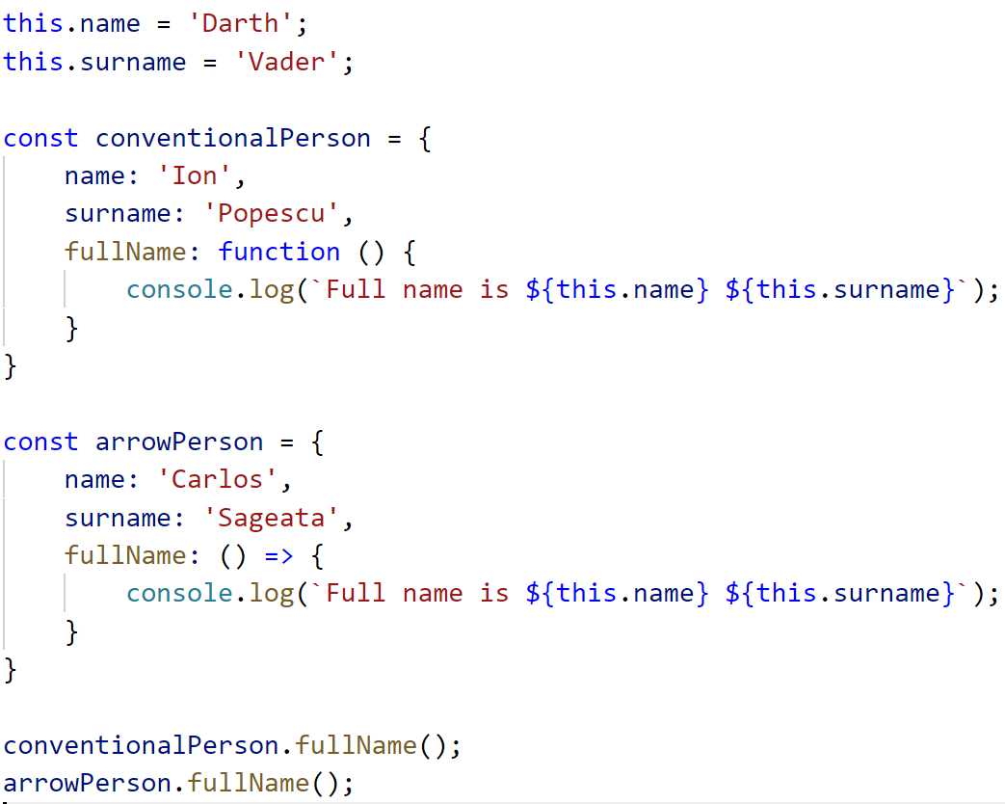


Slide 34
Funcție constructor
O funcție definită în mod clasic, cu function, poate fi constructor
Un constructor se comportă asemănător cu o clasă
Un constructor este un blueprint pentru un obiect
Un constructor utilizează this pentru a asigna proprietăți și metode obiectelor
Pentru a instanția un obiect, se folosește new

Slide 35
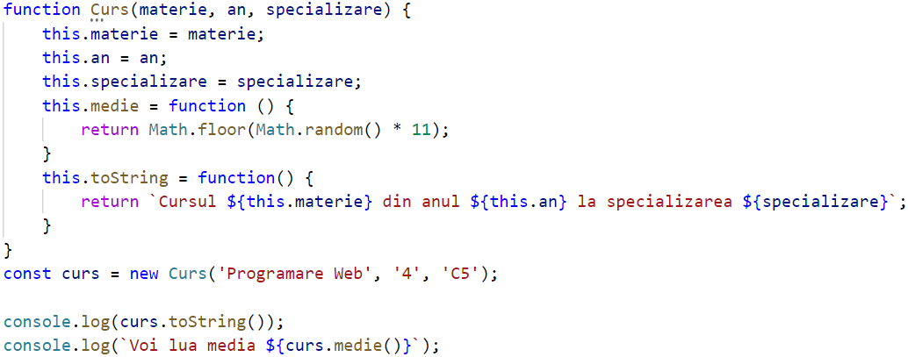
Functie constructor

Slide 36
Expresii regulate
O expresie regulată poate fi scrisă în oricare din următoarele forme:
  Folosind un constructor, precum în re = new RegExp("ab+c")
  Folosind slash-uri, precum în re = /ab+c/
Expresiile regulate sunt aproape la fel ca în Perl sau Java (doar câteva elemente mai puțin folosite lipsesc)
string.match(regexp) are rolul de a căuta în string apariții ale regexp
  Întoarce null dacă nu este găsit nimic
  Dacă regexp are setat flag-ul g (global search), match întoarce un tablou cu toate substringurile ce se potrivesc expresiei
  Dacă g nu este setat, match întoarce un tablou al cărui element de pe poziția 0 reprezintă textul ce se potrivește expresiei, iar restul elementelor sunt subexpresiile paranterizate.

Slide 37
Exemplu
<head>
<script language=javascript>
function checkpostal(){
var re5digit=/^\d{5}$/ // expresie regulata ce defineste un numar din 5 cifre
if (document.myform.myinput.value.search(re5digit)==-1) // daca nu se potriveste
alert("Please enter a valid 5 digit number inside form")
else
alert("Number valid")
}
</script>
</head>
<body>
<form name="myform">
<input type="text" name="myinput" size=15>
<input type="button" onClick="checkpostal()" value="check">
</form>
</body>

Slide 38
Erori si tratarea erorilor
Erorile sunt obiecte de tip Error aruncate la runtime
Implicit, conțin nume si mesaj
Erorile pot fi create folosind new și aruncate folosind throw
  Pe lângă mesajul oferit în constructor, se pot adăuga și câmpuri noi sub formă de proprietăți după ce obiectul a fost instanția
Acestea pot fi tratate utilizând try … catch
Pentru debug, este util să investigați stiva erorii (error.stack)

Slide 39
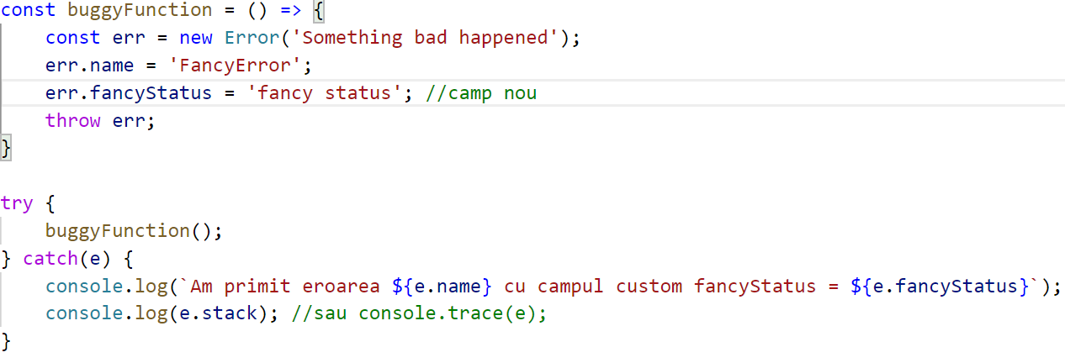
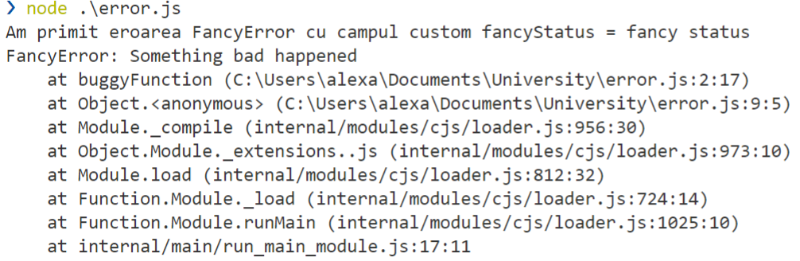

Slide 40

JavaScript și HTML
Gestiunea Simplă a Evenimentelor

Slide 41
JavaScript și DOM
JavaScript se bazează pe un Document Object Model (DOM) ce descrie structura paginii web
  Nu reprezintă același lucru ca XML DOM
Puteți face multe lucruri înțelegând conceptul de DOM
  Puteți folosi DOM pentru a accesa elementele paginii Web
  Puteți capta evenimente fără să fiți deloc familiarizați cu conceptul DOM dar ….
  Aveți nevoie de DOM pentru a face eventuale modificări în pagina Web

Slide 42
Evenimente
Unele (dar nu toate) elementele paginii web răspund la interactivitatea din partea utilizatorului (keystrokes, mouse clicks) prin crearea de evenimente
  Diverse tipuri de elemente produc evenimente diferite
    Browserele nu seamănă nici când vine vorba de tipurile de evenimente pe care le produc
  Ne vom concentra pe evenimente ce țin de elementele specifice unor formulare HTML
Puteți folosi handlere asociate unor elemente de formulare HTML
  Dacă evenimentul nu este generat handlerul nu face nimic
  Un handler ar trebui să fie redus ca dimensiune
    Majoritatea handlerelor apelează o funcție în care se produce toată funcționalitatea specifică evenimentului

Slide 43
Un handler de evenimente simplu
<form method="post" action="">
<input type="button"
name="myButton"
value="Click me"
onclick="alert('You clicked the button!');">
</form>
  Butonul este încorporat într-un formular
  Tag-ul este input, având atributul type="button"
  Atributul name poate fi folosit din codul JavaScript
  onclick este numele evenimentului ce se vrea a fi gestionat
    Valoarea elementului onclick este codul JavaScript care va fi executat
    alert are rolul de a declanșa o fereastră de pop-up de tip alertă cu un mesaj furnizat ca argument

Slide 44
Înapoi la DOM
Puteți atașa handlere de evenimente elementelor HTML având puține cunoștințe legate de DOM
Totuși, pentru a schimba ceea ce este afișat în cadrul paginii aveți nevoie să cunoașteți modul în care puteți referi diversele elemente ale paginii
DOM-ul este un standard W3C
Elementul de pe nivelul cel mai înalt (în cazul paginii curente) este window, și orice altceva descinde de la acesta
  În DOM, toate variabilele se presupune ca pornesc cu “window.”
  Toate celelalte elemente pot fi accesate mergând în jos pornind de la acest element de nivel cel mai înalt

Slide 45
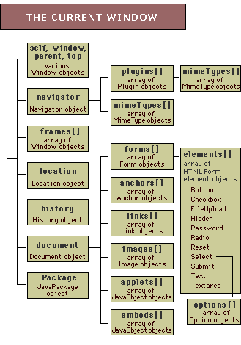
Ierarhia DOM
Sursa: http://sislands.com/coin70/week1/dom.htm

Slide 46
Exemplu DOM
<!DOCTYPE html PUBLIC "-//W3C//DTD XHTML 1.0 Strict//EN"
"http://www.w3.org/TR/xhtml1/DTD/xhtml1-strict.dtd">
<html>
<head>
<title>Acesta este titlul documentului</title>
</head>
<body>
<h1 id="titlu_doc">Acesta este titlul documentului</h1>
<p>Acesta este un paragraf de text <img src="bullet.gif" alt="Bullet" /></p>
<p>Acesta este un alt paragraf de text</p>
</body>
</html>
<script type="text/javascript">
titlu = document.getElementById('titlu_doc');
</script>
<script type="text/javascript">
// localizam imaginea
imagine = document.getElementsByTagName('img')[0];
// modificam atributul "src"
imagine.src = 'ceva.gif';
// localizam paragraful
paragraf = document.getElementsByTagName('p')[1];
// modificam atributul CSS font-style
paragraf.style.fontStyle = 'italic';
</script>

Slide 47

JavaScript și SYNC/ASYNC

Slide 48

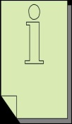
Interacțiunea Web Tradițională
Clientul face o cerere http
Serverul intoarce o noua pagina
Web server
Notes:
This diagram shows a traditional web interaction. The user makes an http request which is processed by the server and a new page is returned. The idea is that each request returns an entire page to the browser.

Slide 49
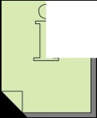



Cum funcționează comunicarea async
Clientul face o cerere http pentru informatii
Serverul intoarce informatiile cerute
Web server
Mai multe cereri sunt servite
Notes:
This diagram illustrates AJAX style interactions. In this case JavaScript is used to make an http request for specific information. The web server processes the request and returns the specific information. JavaScript on the page integrates that information into the current page. The idea is that rather than an entire page being returned, a piece of information is returned and integrated into the page. This can happen many times on each page.

Slide 50
Comportament asincron.
JavaScript rulează pe un singur thread
Prezintă elemente de programare asincronă și reactivă
Natura asincronă este datorată comportamentului browserului
  Cererile HTTP complexe sau diversele operații intensive computațional nu trebuie să blocheze pagina
  E.g.: o cerere către un API care caută un element într-o bază de date cu 100.000 de înregistrări. Daca browserul ar aștepta după terminarea funcției, pagina s-ar bloca
Atunci când o funcție asincronă este executată, execuția ei se pune pe o coadă de evenimente
Rezultatul ei este întors la un moment de timp viitor
Există 3 moduri de a interacționa cu o funcție asincron:
  Callbacks
  Promises
  Async/await

Slide 51
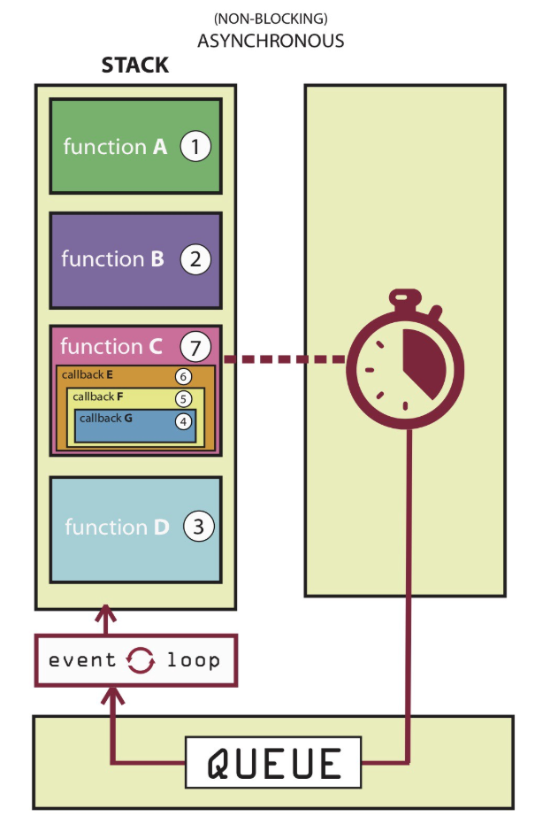
callbacks
JavaScript, prin natura funcțională, permite high-order functions (HOCs)
HOC se mai numesc callbacks
Callbacks erau foarte folosite intens înainte de ES6
Mecanismul este următorul:
  O funcție asincronă primește un callback ca și parametru
  Funcția se execută cândva
  Atunci când se termină de executat, se apelează callback-ul
Exemplu de funcții asincrone native ce accepta callbacks
  setTimeout – execută callbackul dupa un delay
  setInterval – execută callbackul periodic

Slide 52
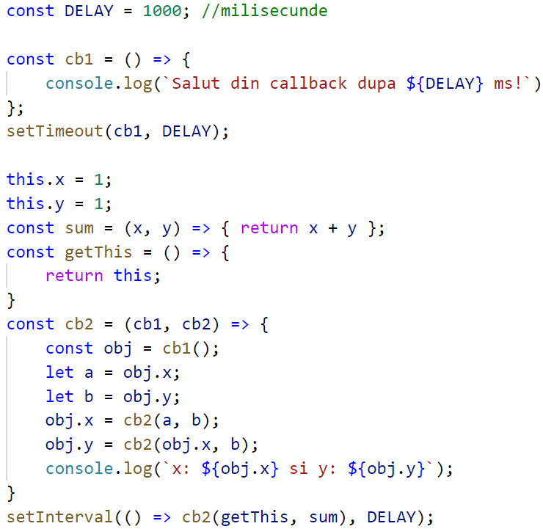
Două callbacks într-un callback…într-un callback :D

Slide 53
Concepte avansate. promisiuni.
Promisiunile au fost introduse în ES6 pentru a combate callback hell (structură denumită și “the great callback pyramid of doom”)
Câteva callbacks nu îngreunează codul, dar gândiți-vă cum ar arată callback în callback în callback … în callback
Scopul promisiunilor este de a fluidiza scrierea codului asincron
Promisiunile sunt instanțe ale clasei Promise și au trei metode: then, catch și finally
  Then întoarce un rezultat și acceptă un callback care folosește rezultatul
  Catch întoarce o eroare și acceptă un callback care folosește eroarea
  Finally acceptă un callback

Slide 54
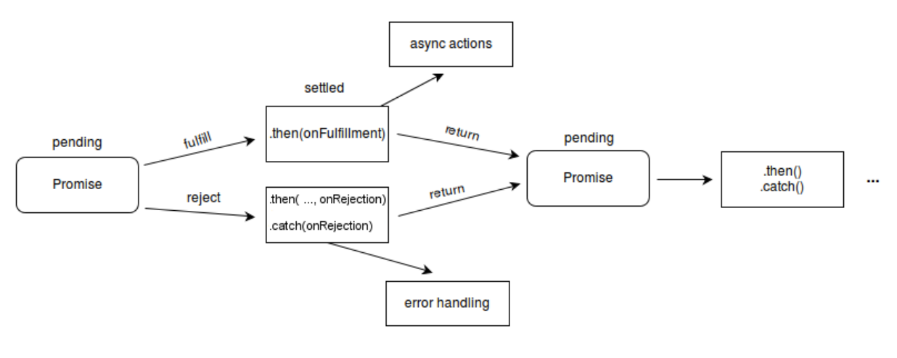
promisiuni
Promisiunile au 3 stări: pending, fulfilled, rejected

Slide 55
promisiuni
Pentru a crea o promisiune, este nevoie să instanțiați clasa Promise și să utilizați metodele resolve și reject date ca argumente într-un callback în constructor
Resolve și reject sunt atât metode statice cât și callbackuri interne
  Resolve primește ca parametru un obiect și schimbă starea promisiunii din pending în fulfilled. Obiectul este accesat, ulterior, în then.
  Reject primește ca parametru o eroare și schimbă starea promisiunii din pending în rejected. Eroarea este accesată, ulterior, în catch.

Slide 56
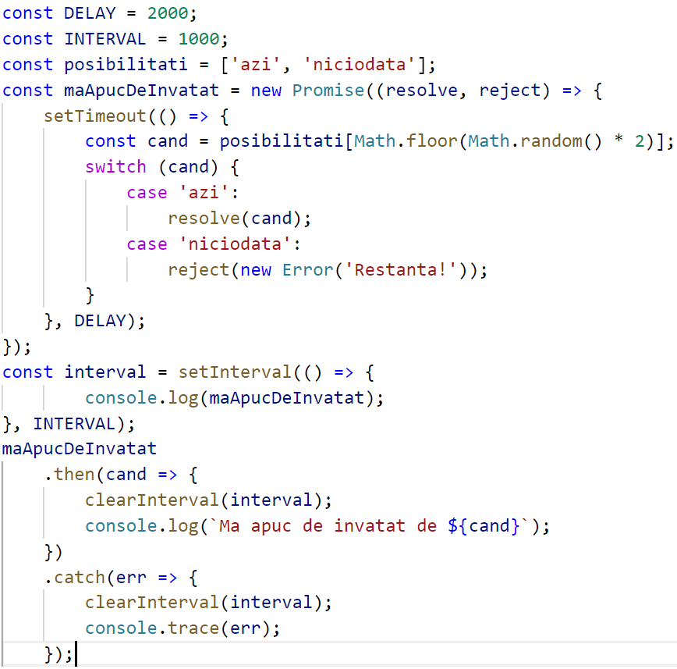
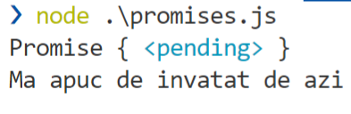
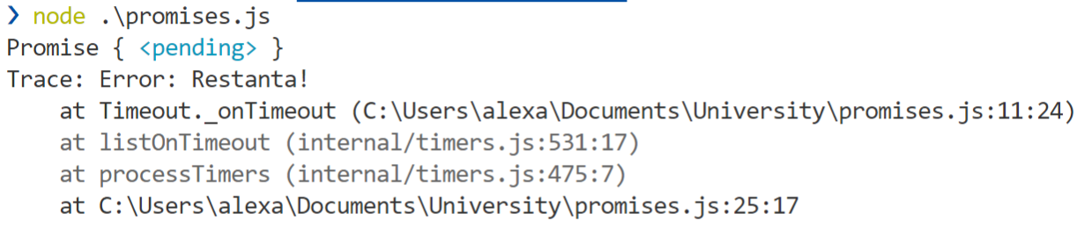

Slide 57
promisiuni
Clasa Promise oferă diverse metode statice utile:
  Promise.resolve returnează o promisiune îndeplinită cu succes
  Promise.reject returnează o promisiune eșuată
  Promise.race primește un vector de promisiuni și întoarce promisiunea care se execută cel mai repede
  Promise.all primește un vector de promisiuni și întoarce o promisiune ce conține rezultatele tuturor promisiunilor executate

Slide 58
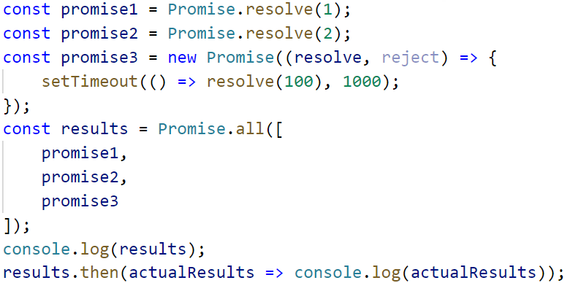
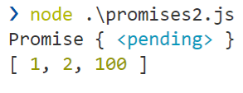
promisiuni

Slide 59
Async/await
Async/Await a fost introdus în ES7 ca o iterație peste promisiuni pentru a fluidiza și mai mult scrierea codului asincron
Async/Await și Promisiunile sunt compatibile
O promisiune poate fi așteptată cu await
O funcție marcata ca async returnează o promisiune
Metodele statice din Promise pot utiliza construcții care folosesc async/await
Pentru a folosi await, este nevoie ca funcția în care se pune await să fie marcată drept async

Slide 60
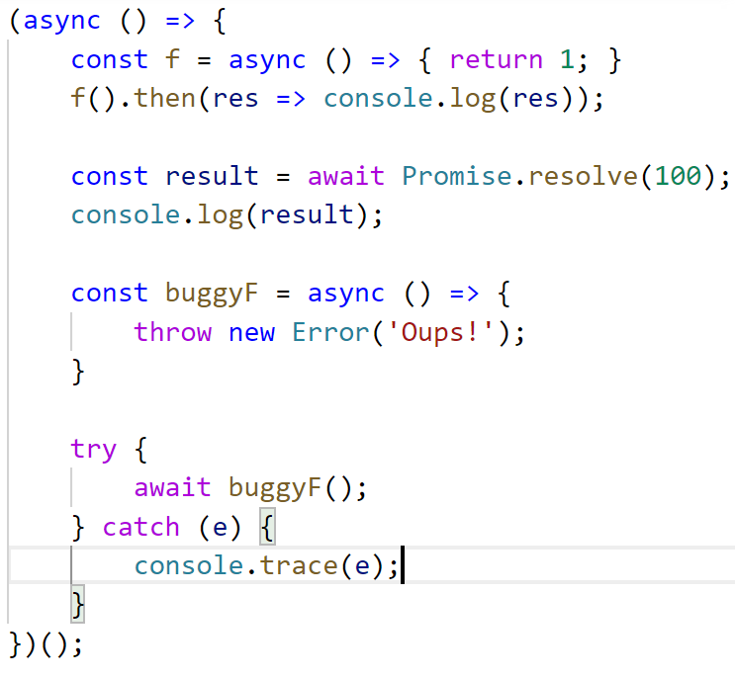
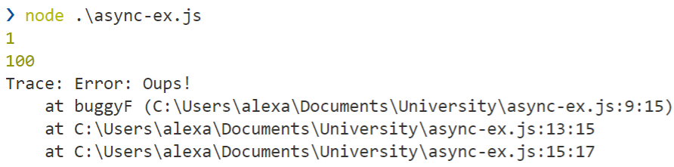
Async/await
Erorile se pot gestiona ușor utilizând try…catch
Deoarece nu se poate apela await fără async, codul e îmbrăcat într-o funcție care se apelează singură

Slide 61
Sumar
Fundamentele JavaScript – noțiuni de bază ale limbajului și construcțiile specifice acestuia
JavaScript și HTML - gestiunea simplă a evenimentelor folosind DOM
Exemple JavaScript
Noțiuni avansate de JavaScript – funcții, metode, obiecte, etc.
O introducere în JavaScript și AJAX

